Slide 1
Séance 1

Slide 2
Chapitre 2

Slide 3
Stéréochimie des molécules organiques

Slide 4
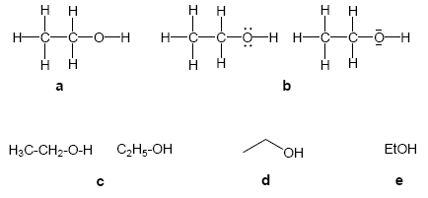
1- Représentation des molécules
Formule brute: Formule développée
Indique la nature et le nombre des atomes qui constituent la molécule

Slide 5
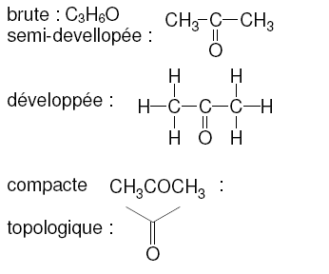

Slide 6
Représentation Topologique
Le squelette qui détermine une part importante des propriétés physiques et qui module la réactivité.
Les fonctions qui sont essentiellement responsables de la réactivité.

Slide 7
Représentation tridimensionnelle
de Cram
de Fischer
de Newman
en Perspective

Slide 8
Représentation de Cram
Exprime fidèlement la géométrie moléculaire ;
elle fait en effet apparaître explicitement les atomes et
les liaisons de la molécule en respectant les angles des liaisons

Slide 9
Principes de la représentation de Cram
Exemple: Ethanol
1- trait normal : liaison située dans le plan
2-trait allongé plein : liaison entre un atome situé dans le plan et un atome situé en avant de ce plan
3- Trait allongé hachuré : liaison entre un atome situé dans le plan et un atome situé en
arrière de ce plan.
On place généralement la chaîne hydrocarbonée la plus longue dans le plan
de la figure (représentation A).

Slide 10
Principe de la représentation de Newman (Projection de Newman)
Cette représentation singularise une liaison utilisée pour définir le
plan de projection
la molécule est regardée dans l’axe de la liaison entre deux atomes voisins
les liaisons issues des deux atomes sont projetées sur un plan perpendiculaire à l’axe de la liaison étudiée.
Les liaisons de l’atome le plus éloigné sont représentées par des segments radiaux s’arrêtant à la périphérie du cercle explicitant le plan de projection
celles de l’atome le plus proche sont figurées par des segments issus du centre du cercle.

Slide 11
Principes de la représentation de Fischer
Elle privilégie un atome en environnement tétraédrique.
Cet atome et un axe bissecteur qui le contient définissent le plan de projection
la molécule est regardée selon un axe bissecteur
les liaisons liant l’atome central aux atomes situés à l’arrière du plan de projection sont projetées sur ce plan et placées verticalement
les liaisons liant l’atome central aux atomes situés à l’avant du plan de projection sont projetées sur ce plan et placées horizontalement.
Selon la IUPAC(International Union of Pure and Applied Chemistry )
((2 règles ))
1- disposer la chaîne hydrocarbonée la plus longue sur l’axe vertical
2-placer le chaînon de plus petit indice
(le plus souvent associé au nombre d’oxydation de l’atome de carbone le plus élevé vers le haut

Slide 12
Représentation de Fischer

Slide 13
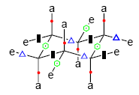
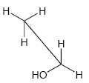
Représentation en Perspective
Ethanol
Forme chaise Cyclohexane
Les liaisons sont représentées par des segments qui représentent la perspective de la molécule.
Elle est surtout utilisée pour représenter le cyclohexane et ses dérivés.
Forme bateau du cyclohexane

Slide 14
Isomérie
Constitution
ou
Plane
Stéréo-isomérie
Fonction
Conformation
Position
Configuration
Squelette
ou
Chaine
Isomères sont des espèces chimiques de même formule brute.
Les propriétés physico-chimiques des molécules dépendent non seulement des atomes qui les constituent, mais encore des liaisons qui les unissent.
Les propriétés des isomères diffèrent à des degrés dépendant de la nature de l’isomérie.

Slide 15
Fonction
Position
Chaine

Slide 16
seance2

Slide 17
Tautomérie
La tautomérie est un cas particulier de l’isomériede fonction.
Deux tautomères sont deux isomères de fonction en équilibre entre eux.
Exemple :Equilibre céto-énolique

Slide 18
II- Stéréochimie ou stéréo-isomérie.
⇒La stéréochimie : c’est l’étude des
arrangements dans l’espace des atomes
d’une structure donnée (constitution bien
définie).
⇒ On appelle stéréo-isomères deux isomères de
même constitution qui ne diffèrent que par la
disposition des atomes dans l’espace.

Slide 19
On distingue deux types de stéréoisomérie :
* Isomérie de conformation
* Isomérie de configuration
1°) Isomérie de conformation
On appelle conformation d’une molécule, les diverses dispositions de ses atomes dans l’espace qui ne diffèrent que par une rotation autour d’une ou plusieurs liaisons σ.

Slide 20
Etude des conformations des chaînes
aliphatiques
⇒ Les différentes formes obtenues par rotation autour d’une liaison σ sont appelées conformères ou rotamères.
⇒ Pour une même molécule, il existe des conformations privilégiées (plus stables) que d’autres.
Elles correspondent aux plus faibles valeurs d’énergie potentielle (Ep).

Slide 21
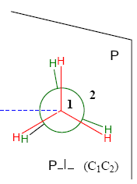
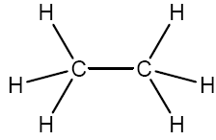
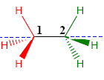
a-la molécule d’éthane
Représentation en perspective | Représentation en projective (Cram ou Coin volant) | La représentation de Newman
Rem: La représentation de Newman est très utile dans ce cas.
La libre rotation autour utile dans ce cas. La libre rotation autour
de la liaison σ C-C donne plusieurs formes de molécules qu'on peut repérer selon l'angle dièdre H:C1:C2:H.

Slide 22
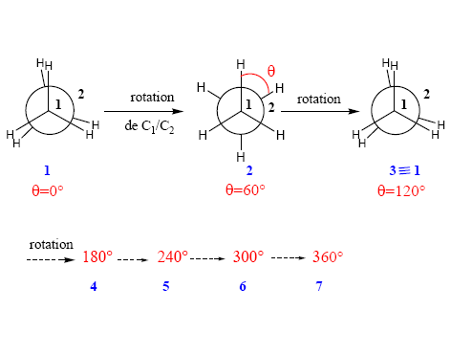
Compte tenu du rayon de van-der Waals de l'hydrogène un gène stérique défavorise la
forme éclipsée. On ajoute à cela la répulsion provoquée par le rapprochement des
liaisons σH-C1 et H-C2. La courbe donnant la différence d'énergie entre ces formes en
fonction de l'angle dièdre θ, est appelée courbe de conformation.

Slide 23
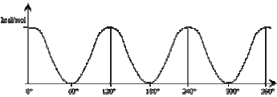
Digramme d’énergie
Variation d'énergie en fonction de l'angle
dièdre.
Pour l'éthane c'est une simple sinusoïde dont la période est 120° et l'amplitude
environ 1,5 kcal/mol.

Slide 24
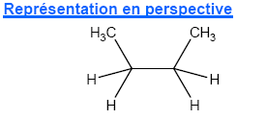
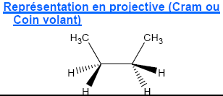
b-molécule de n-butane
La liaison σ (C-C) est flexible, autorisant une libre rotation autour d’elle. Nous ne considérons que 6 valeurs (parmi une infinité) pour l’angle diédre θ, ce qui correspond à 6 conformations :
θ= 0° ; 60° ; 120° ; 180° ; 240° ; 300°.
Pour étudier ces arrangements spatiaux, on va utiliser les représentations graphiques suivantes :

Slide 25
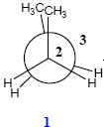
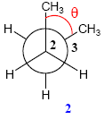
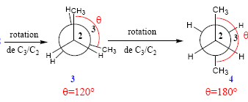
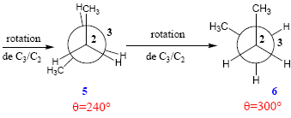
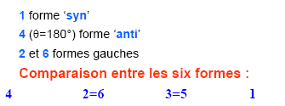
Décalée
Le n-Butane possède 6 conformations
Eclipsée
Eclipsée
Décalée
Eclipsée
Décalée

Slide 26
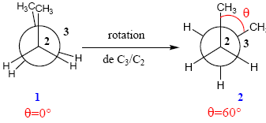
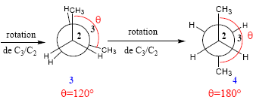
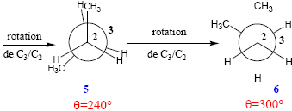
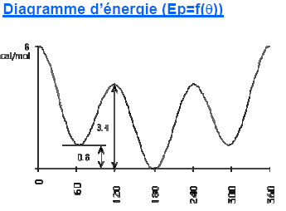
Distances entre atomes ↓
Répulsion entre atomes ↑ à cause des gènes stériques
Ep ↑
Stabilité de la molécule ↓
La forme 4 est plus stable que les deux formes 2 et 6 qui sont plus stable que 3 et 5
Connaissant la plus grande stabilité de la forme ‘anti’, il est possible de prévoir la conformation privilégiée pour une longue chaîne –(CH2)n–.
En effet la forme favorisée est de type ‘’anti’’, ce qui conduit à un enchaînement zigzag pour
la chaîne.
Dans la forme 4 (θ=180°) les deux CH3 sont les plus éloignés l’un de l’autre. C’est la conformation d’énergie (Ep) minimale, donc la plus stable.

Slide 27
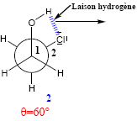
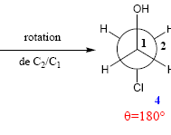
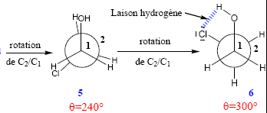
C- molécule du 2-chloroéthanol
Dans les conformations gauches (2 et 6), la géométrie de la molécule favorise la formation d’une liaison hydrogène entre le H du groupement OH et l’un des doublets libres du chlore.
Cette liaison hydrogène stabilise fortement les conformations gauches au point qu’elles deviennent plus stables que la conformation anti et par conséquent : E2=E6 <E4<E3=E5

Slide 28
Séance 3

Slide 29
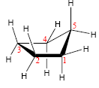
b- Etude des conformations des chaînes cycliques.
La fermeture d’une chaîne sur elle-même ne permet pas toujours de maintenir l’angle à
109° 28’’ pour le carbone tétraédrique (pyramidale)
La conformation la plus stable est la forme ‘’enveloppe’’ : 4 carbones sont dans un même plan et le 5ème est en dehors de ce
plan.
Les tensions sont
très importantes et
ce cycle
est très instable.
La conformation
la plus stable est
plissée.

Slide 30
Cycle à 6 carbones
a) Cas du cyclohexane
Il existe deux conformations privilégiées
pour le cyclohexane : la conformation
chaise et la conformation bateau.
Représentation en perspective :
Chaise
Chaise
Bateau

Slide 31
Représentation de Newman
Dans la représentation en perspective, les quatre atomes de carbone C2 ; C3 ; C5 et C6 sont dans le même plan. Les deux autres sont au dessous et au dessus de ce plan pour la forme chaise et au dessus de ce plan pour la forme bateau.
La conformation chaise est décalée
La conformation bateau est éclipsée
La forme chaise est la plus stable
Dans la conformation chaise il y a deux types de liaisons C-H.
* 6 liaisons perpendiculaires au plan moyen du cycle, sont dites liaisons axiales.
* 6 liaisons qui s’étendent latéralement hors du cycle, sont dites équatoriales
􀃆 Il y a un équilibre d’inversion entre les deux formes
chaises 1 et 3 en passant par la conformation bateau 2.
Lors de cette inversion Liaisons axiales équatoriales.
Liaisons équatoriales axiales.

Slide 32
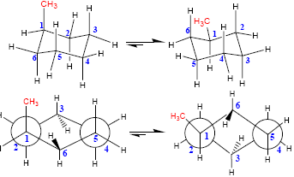
c- Cyclohexane monosustitué : Méthylcyclohexane.
Le méthyl peut se placer en position axiale ou équatoriale.
Représentation en perspective et en Newman
des deux conformères :
La conformation chaise est décalée
La conformation bateau est éclipsée

Slide 33
2°) Isomérie de configuration
On appelle configuration d’une molécule, de constitution définie, la disposition de ses atomes dans l’espace (sans tenir compte des différentes rotations).
On distingue deux types d’isomérie de configuration :
Isomérie géométrique
Isomérie optique
Ce type d’isomérie est rencontré dans les composés possédant une double liaison ou un cycle. Il est la conséquence du blocage de la rotation autour de la double liaison (ou cycle). On dit que ces molécules sont rigides
Chiralité
La chiralité (du grec, la main) c’est la non superposition de l’objet et de son image par rapport à un miroir plan.
Carbone asymétrique.

Slide 34
Isomérie géométrique

Slide 35
1-a) Cas d’une seule double liaison
• Si les deux carbones sp² portent chacun
deux substituant différents, on peut distinguer deux structures différentes non superposables appelées isomères géométriques.

Slide 36
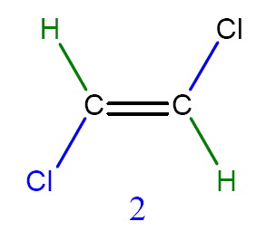
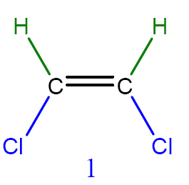
Exemple : Le 1,2-dichloéthylène : ClHC=CHCl Les 2 isomères géométriques possibles sont :
Isomérie cis et trans

Slide 37
Une nouvelle dénomination s’impose.
Repose sur les règles de Cahn, Ingold et Prélog (CIP) qui classent les substituants suivant un ordre de priorité décroissant.
Les substituants de chaque carbone sont classés entre eux (1er, 2ème ,3ème etc..) selon les règles suivantes :

Slide 38
Règle n°1 :
L’atome ayant le numéro atomique Z le plus élevé est classé 1er.
Exemple :
-I>-Br
-Cl>-F -O-R>-CR₃>-CHR₂

Slide 39
Règle n°2 :
Si les deux atomes à classer ont le même Z, on regarde les atomes adjacents et on les classe de la même manière et ainsi de suite.
-OCH₃> -OH
-CH₂-CH₃ > -CH₃
-NHR > -NH₂
-CH₂-CH₂-CH₃
-CH₂-CH₃
Comparer
-CH₂F et -COOH

Slide 40
Règle n°3 :
(Règle de duplication) :
Lorsque les groupes substituants présentent des liaisons multiples, on remplace la double liaison par deux liaisons simples et la triple par trois liaisons simples.

Slide 41
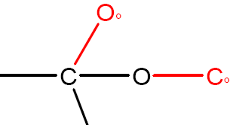
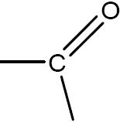
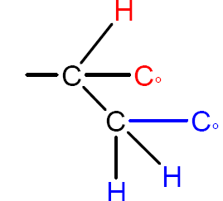
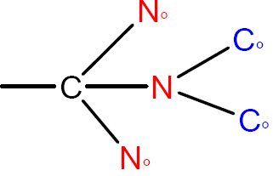
8
H
H
Exemple
de
classement
6
7
-CO₂CH₃ > -CN> -CH=CH₂

Slide 42
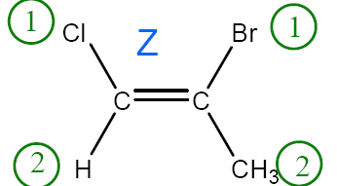
A) cas des doubles liaisons
Lorsque les deux substituants prioritaires (classés premiers) sont du même côté de la double liaison:
la configuration est Z (de l’allemand ‘’Zusammen’’,ensemble)

Slide 43
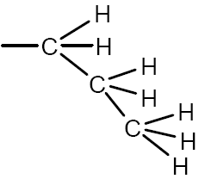
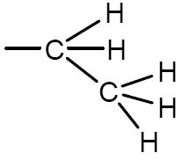
Dans le cas contraire, l’isomère est dit E (de l’allemand ‘’Entgegen’’, opposé).
1
6

Slide 44
B) cas de plusieurs doubles liaisons
Remarque: Chaque double liaison est caractérisée par son isomérie.
Pour un composé contenant n doubles liaisons, le nombre maximal d’isomères géométriques est 2^{n}.
hepta-2,4-diène
CH₃-CH=CH-CH=CH-CH₂-CH₃
n=2 ⇒ au maximum 4 isomères géométriques :
(Z,Z) ; (Z,E) ; (E,Z) ; (E,E)

Slide 45
2
4

Slide 46
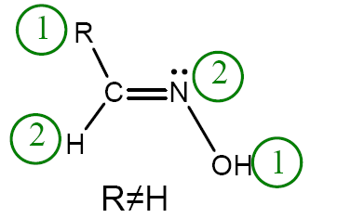
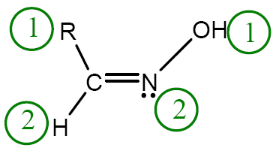
CH₂=CH-CH=CHCH₃
n=2 ⇒ deux isomères géométriques
Ce type d’isomérie se trouve aussi dans les
composés qui ont une double liaison C=N
(cas des oximes et d’hydrazones).
‘’anti’’ ou E
‘’Syn’’ ou Z
Oximes

Slide 47
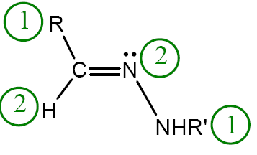
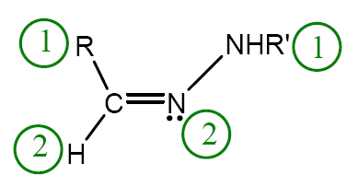
Hydrazones
‘’anti’’ ou E
‘’Syn’’ ou Z
Dans ces deux cas le doublet libre de l’azote joue le rôle d’un substituant et il est toujours classé le dernier (CIP).
Les isotopes sont classés selon leur masse atomique.
Exemple : T tritium >D deutérium > H

Slide 48
2°) Cas des cyclanes (cycloalcanes)
Dans un cycle disubstitué, où les deux substituants sont portés par deux carbones différents, la rigidité du cycle entraîne l’existence de deux isomères cis et trans.
Lorsque les substituants sont du même côté du plan moyen du cycle l’isomère est ‘’cis’’.
Lorsque les substituants sont de part et d’autre du plan moyen du cycle, l’isomère est ‘’trans’’.

Slide 49
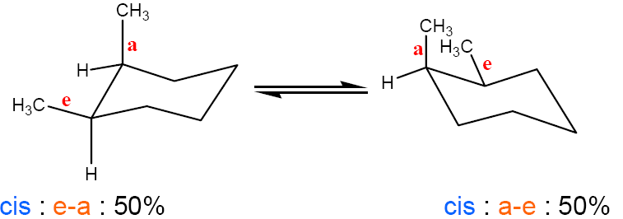

Slide 50
Isomérie optique

Slide 51
Chiralité
Non
superposition de l’objet et de son image par
rapport à un miroir plan
Une molécule est dite chirale
si elle n’est pas Superposable
à son image/à un miroir plan.

Slide 53
* Carbone asymétrique
Un carbone sp³ est asymétrique s’il possède
quatre substituants différents.
Il est noté C*.
L’objet d’une molécule qui contient un C* n’est
pas superposable à son image/ à un miroir.
On dit qu’ils forment un couple d’énantiomères (ou isomères optiques ou inverses optiques).
Attention: La présence d’un carbone asymétrique dans un molécule ne rend
pas nécessairement la molécule chirale:

Slide 54
Deux énantiomères d’une molécule ont leurs propriétés physiques et chimiques identiques, mais des activités inverses sur la lumière polarisée.

Slide 55
Ces deux composés ne sont pas chiraux, malgré la présence de
2 carbones asymétriques, car ils possèdent un plan de symétrie.

Slide 56
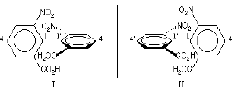
En revanche, certaines molécules peuvent être chirales, sans posséder de carbone asymétrique:
En conclusion, la chiralité est une propriété globale de la molécule, il ne faut pas
se focaliser sur la présence ou l’absence de carbone asymétrique,
même si la présence de ces derniers rend très souvent la molécule chirale.

Slide 57
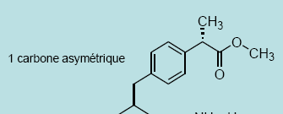
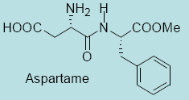
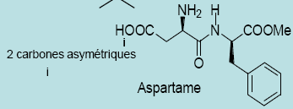
Quel est le nombre de carbone asymétrique?

Slide 60
Lorsque la déviation du plan de polarisation de la lumière polarisée vers la droite ou (α est positif), l’énantiomère est dextrogyre ou (d) ou (+).
Dans le cas contraire, il est lévogyre ou (l) ou (-).
Ainsi l’un des deux énantiomères d’une molécule va dévier la lumière polarisée dans un sens, tandis que l’autre énantiomère va la dévier en sens contraire de la même quantité, d’où
leurs noms isomères optiques ou inverse optique.

Slide 64
Représentation de Cram
Oeil

Slide 65
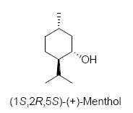
Le mélange à part égales (50% )de deux énantiomères est appelé un racémique.
Il n’a aucun pouvoir sur la lumière polarisée
Remarque: Deux énantiomères vont avoir exactement les mêmes propriétés chimique
Il est donc très difficile pour le chimiste de les distinguer, ou
bien d’en préparer un sélectivement
Par contre, deux énantiomères d’une molécule n’ont pas les mêmes propriétés physiologiques:
-Gout
-Odeur
-Action en tant que médicament
-Insecticide…….

Slide 68
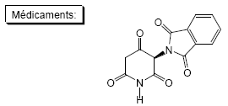
Thalidomide. Elle était prescrite aux femmes enceintes dans les années 60 et administrée sous forme de racémique. Son énantiomère est thératogène (responsable de malformations congénitales). Ce cas fait prendre conscience à l'industrie pharmaceutique de l'importance de l'utilisation de molécules énantiomériquement pures.

Slide 69
Ethambutol: molécule chirale à axe de symétrie C2. C'est un tuberculostatique.
Son énantiomère rend aveugle.

Slide 72
Passage de Cram à Fischer :
Remarque :
On peut déterminer la configuration absolue sur la projection de Fischer :
Si le substituant 4 est placé sur la verticale on lit directement la séquence 1→2→3 (vers la droite c’est R, vers la gauche c’est S).

Slide 75
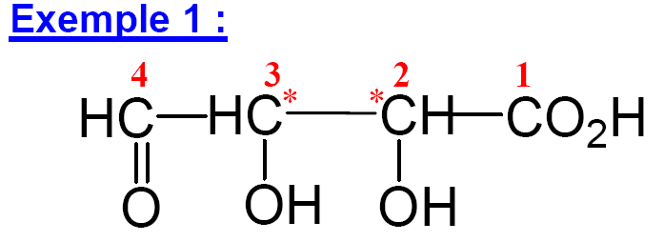

Slide 76
Deux carbones asymétriques C2* et C3*→ 4 stéréoisoméres.
* Classement des 4 substituants de chaque C* (CIP)
C2*: OH>CO2H>C3>H
C3*: OH>COH>C2>H
Les 4 stéréoisoméres possibles sont :
(2R, 3R); (2S, 3S);(2R, 3S);(2S, 3R).

Slide 80
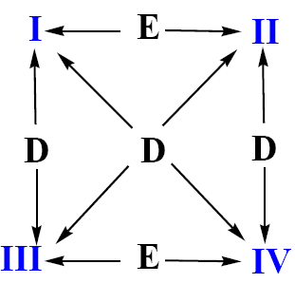
Deux diastéréoisomères ont des propriétés
physiques et chimiques différentes.
Leur mélange équimolaire est optiquement actif

Slide 87
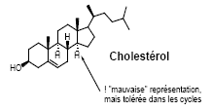
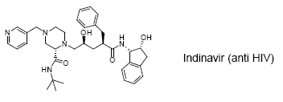
Quelques molécules en Cram pour les futurs médecins

